Slide 1



UNIDAD 1 y 2
“Conceptos Fundamentales de la Computación en la Nube” y “Servicios clave de proveedores Cloud”
Seminario de Sistemas 1
Escuela de Ingenieria de Ciencias y Sistemas
Facultad de Ingenieria
Universidad de San Carlos de Guatemala

Slide 2

AGENDA
Recordatorios
1
Foro 1
2
Asignación a DTT
Temas
1
Introducción A Cloud Computing
4
Servicios clave de AWS
2
Servicios clave de Google Cloud
5
Facturación y Presupuesto
Familiarización con el entorno de Proveedores
3
Servicios clave de Microsoft Azure
6

Slide 3

COMPETENCIA[S] QUE DESARROLLAREMOS
Explica el concepto de Cloud Computing, sus modelos de servicio y las ventajas y limitaciones de distintos proveedores Cloud mediante ejemplos cotidianos, casos de uso empresarial y comparativas para el desarrollo de infraestructuras escalables y rentables.

Slide 4


¿QUÉ ES CLOUD COMPUTING?
“Es la distribución de recursos de TI bajo demanda a través de Internet mediante un esquema de pago por uso.
En lugar de comprar, poseer y mantener servidores y centros de datos físicos, puede acceder a servicios tecnológicos, como capacidad informática, almacenamiento y bases de datos, en función de sus necesidades a través de un proveedor de la nube como”
- Amazon Web Services

Slide 5

Nube Privada
Es una infraestructura en la nube dedicada exclusivamente a una organización específica.
MODELOS DE DESPLIEGUE DEL CLOUD
Nube Pública
Son recursos informáticos propiedad de un proveedor externo y se ofrecen a través de internet. Estos recursos son compartidos entre múltiples clientes (Organizaciones o individuos)
Nube Híbrida
Es una combinación de elementos de las nubes públicas y privada. Permitiendo que datos y aplicaciones puedan compartirse entre ellas

Slide 6

Flexibilidad: Se pueden cambiar los tipos de recursos cuando sea necesario.
¿Qué problemas Resuelve Cloud?
Rentabilidad: Únicamente se paga por lo que se usa.
Escalabilidad: Es posible acomodar mayores cargas reforzando el hardware o añadiendo nodos adicionales
Elasticidad: Se tiene la capacidad de reducir y aumentar la escala cuando sea necesario
Alta disponibilidad y tolerancia a los fallos: Se construye a través de los centros de datos (data centers) de los proveedores.
Agilidad: Es posible desarrollar, testear y lanzar rápidamente aplicaciones de software

Slide 7



CARACTERÍSTICAS
NUBE PRIVADA
NUBE PÚBLICA
NUBE HÍBRIDA
Acceso restringido para una única organización.
Seguridad al tener recursos dedicados.
Personalización sobre la configuración de la infraestructura
Acceso general a los servicios de la nube .
Rentabilidad en la economía de escala.
Escalabilidad para en el aumento o reducción de recursos según las necesidades del usuario.
Integración entre núbes públicas y privadas.
Flexibilidad para guardar datos sensibles en nubes privadas y datos menos esenciales en públicas.

Slide 8
Infraestructura como servicio (IaaS)
Servicios para arquitectos Cloud
Ofrece servidores, networking, almacenamiento, etc
El arquitecto Cloud diseña la solución a medida
TIPOS DE CLOUD COMPUTING
Plataforma como servicio (PaaS)
Plataformas enfocadas a programadores.
Permite y facilita el despliegue de aplicaciones
No se debe preocupar por la infraestructura.
Software como servicio (SaaS)
Software para el usuario final
No requiere necesariamente una instalación, se usa desde la web o App.
No se requieren grandes conocimientos técnicos

Slide 9
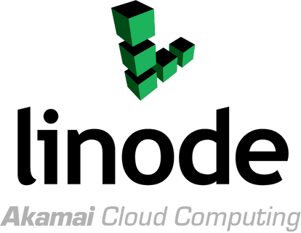


EJEMPLOS DE TIPOS DE CLOUD COMPUTING
Infraestructura como servicio:
Amazon EC2 (en AWS)
GCP, Azure, Rackspace, Digital Ocean, Linode
Plataforma como servicio:
Elastic Beanstalk (en AWS)
Heroku, Google App Engine (GCP), Windows Azure (Microsoft)
Software como servicio:
Rekognition, Polly, Translate
Google Apps (Gmail), Dropbox, Zoom

Slide 10

GOOGLE CLOUD PLATFORM
Google Cloud Platform (GCP) es la platraforma de servicios en la nube proporcionada por Google.
Ofrece más de 90 servicios y recursos informáticos que permiten a las empresas desarrollar, implementar y gestionar aplicaciones y servicios en la infraestructura de Google.
La plataforma busca ofrecer soluciones eficientes y rentables, respaldadas por la red global de centros de datos de Google.

Slide 11
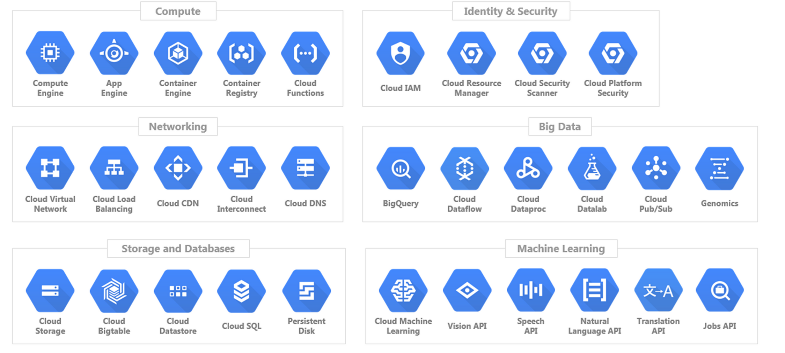
SERVICIOS DE GCP

Slide 12

MICROSOFT AZURE
Azure es una plataforma de servicios en la nube ofrecida por Microsoft.
Este proveedor pone a nuestra disposición una amplia gama de servicios y recursos informáticos.
Le permite a las organizaciones desarrollar, implementar y administrar sus aplicaciones y servicios por medio de la infraestructura de Microsoft y centros de datos distribuidos en todo el mundo.

Slide 13
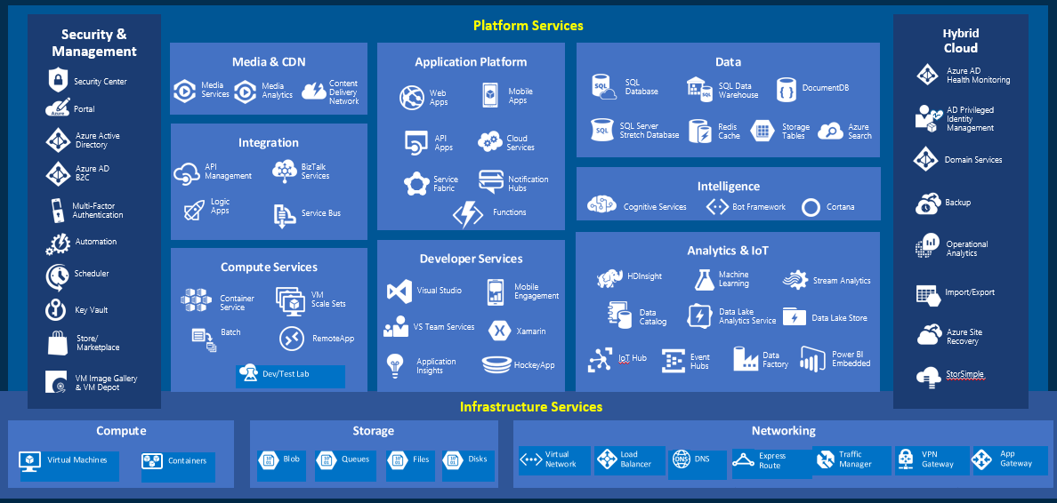
SERVICIOS DE AZURE

Slide 14

AMAZON WEB SERVICES
Amazon Web Services (AWS) es una plataforma de servicios ofrecida por Amazon.
Es uno de los proveedores de computación en la nube más grandes y ampliamente utilizados del mundo.
Nos ofrece más de 200 servicios integrales de centros de datos a nivel mundial.
Es utilizado por las compañías más grandes y organismos gubernamentales líderes.

Slide 15
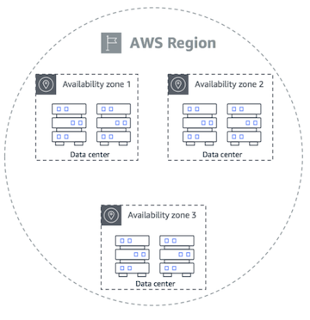
REGIONES Y ZONAS DE DISPONIBILIDAD DE AWS
Una región es un grupo de centros de datos y la mayoría de los servicios de AWS son de ámbito regional
Cada región tiene muchas zonas de disponibilidad [ZA]
Cada ZA está aislada y es uno o varios centros de datos discretos con alimentación, red y conectividad redundantes
Sabiendo esto, los servicios pueden ser regionales o globales

Slide 16
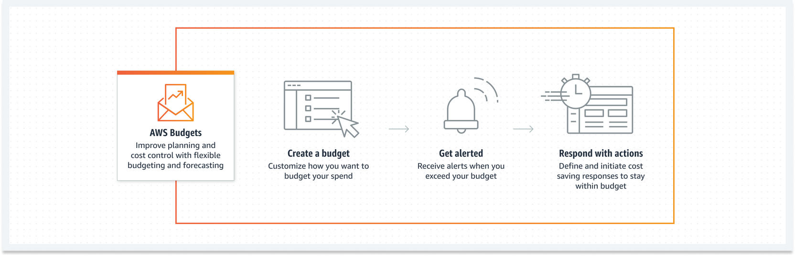
FACTURACIÓN
La página “Facturas” mostrará los cargos estimados más recientes según los servicios medidos hasta la fecha, nos brinda dará una visión mensual de los costos facturables para los periodos de facturación mensual que aún no se hayan cerrado.
Las facturas son generadas al completar el ciclo de facturación mensual o al completar una compra única o suscripción.
PRESUPUESTOS
AWS Budgets nos ofrece la posibilidad de crear presupuestos personalizados o presupuestos predefinidos (plantillas) que nos alertan cuando los costos o el uso de nuestros servicios superan o se prevé que superarán el importe presupuestado, este tiene un límite gratuito de 62 días de presupuesto por mes (2 presupuestos que actúan de forma asimultánea).

Slide 17
PARTE PRÁTICA
ENTORNO DE LOS PROVEEDORES Y CREACIÓN DE PRESUPUESTOS

Slide 18
CONCEPTOS CLAVES APRENDIDOS
1
Concepto y beneficios de Cloud Computing
Modelos de despliegue de la nube (pública, privada e híbrida)
Modelos de servicio en Cloud Computing: IaaS, PaaS y SaaS
Comparativa entre principales proveedores: AWS, Azure y GCP
Facturación y control de presupuesto en servicios cloud
2
3
4
5

Slide 19
VALOR O ACTITUD
Responsabilidad
Ser responsable al entregar los ejercicios solicitados del curso.
Cumplir con los tiempos establecidos de cortos, ht, practicas, etc.
Cumplir con la división del trabajo en grupo.

Slide 20

¿What is cloud Computing? (n.d.). [Video]. Amazon Web Services, Inc. https://aws.amazon.com/es/what-is-cloud-computing/
Products and Services | Google Cloud. (n.d.). Google Cloud. https://cloud.google.com/products
Directory of Azure Cloud Services | Microsoft Azure. (n.d.). https://azure.microsoft.com/en-us/products
Types of cloud computing - Overview of Amazon Web Services. (n.d.). https://docs.aws.amazon.com/whitepapers/latest/aws-overview/types-of-cloud-computing.html
Modelos de servicio en la nube | Tipos de cloud computing | AWS. (n.d.). Amazon Web Services, Inc. https://aws.amazon.com/es/types-of-cloud-computing/
REFERENCIAS

Slide 21
¡GRACIAS POR SU ATENCIÓN!
¿DUDAS?

